Slide 1
Методический сбор
01.11.2022
Задачи методических служб
по сопровождению реализации обновлённых ФГОС

Slide 2
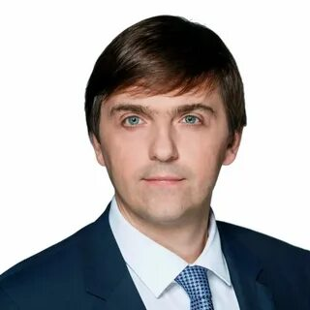
"Главным стратегическим приоритетом [развития методических служб] должна стать глобальная сборка всех региональных методических служб в единую систему и налаживание их реального взаимодействия, необходимо объединение усилий всех существующих методических элементов, а также разработка общего плана действий. Вторым стратегическим приоритетом является построение адресного научно-методического сопровождения учителя <…>, что позволит устранить конкретные профессиональные затруднения педагогов»
«Методист – это не администратор или контролер, а мотивированный на развитие представитель от системы образования, педагог высшей квалификационной категории, пользующийся уважением и авторитетом среди коллег, понимающий, как перенести компетенции учителя в практическую плоскость. Это учитель учителей. Основа методической службы – люди. Только совместная работа всех заинтересованных сторон даст необходимый результат».
«Рядом с педагогом должен быть человек, способный помочь разобраться в возникающих вопросах. Важно отметить, что никогда ранее такая задача перед методическими службами не ставилась. Работа методических служб была ориентирована в лучшем случае на группу педагогов, имеющих сходные методические проблемы. Теперь основной акцент в деятельности методической службы смещается в сторону учителя. Причем неважно, будет ли это обычная школа в городе или малокомплектная сельская школа, где педагог не всегда может оперативно получить квалифицированную помощь на рабочем месте»
С.С.Кравцов

Slide 3
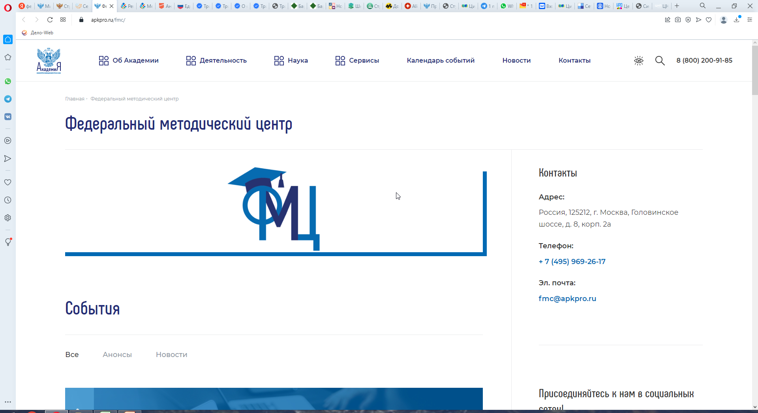
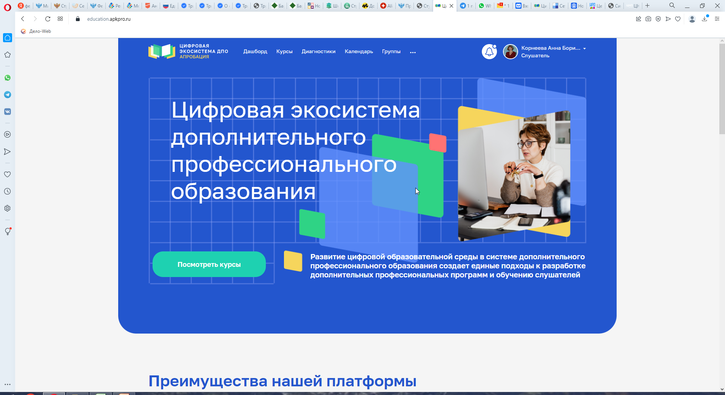
https://apkpro.ru/fmc/
https://education.apkpro.ru

Slide 4
АмИРО
ЦНППМ
Педагог
Региональные МС
Школьные МС
Муниципальные МС
Региональные МО
Региональный методический актив
Муниципальные методические центры, отделы, группы…
Муниципальные методические советы
Школьные МО
Школьный методический совет
Муниципальные МО

Slide 5
Методические инструменты
Массовые формы работы
Конференция…
Индивидуальное сопровождение
Региональный методический десант…
Продолжите ряд

Slide 6
Направления методического сопровождения
Проект «Школа Минпросвещения»;
Деятельность Центров «Точка РОСТА»;
Реализация обновлённых ФГОС

Slide 7
Сопровождение Реализации обновлённых ФГОС («горячие точки»)
Реализация системно-деятельностного подхода;
Освоение содержания предметных программ;
Обеспечение функциональности предметных знаний;
Совершенствование оценочной деятельности;
Реализация принципов вариативности, индивидуализации, адресности.

Slide 8
Повышение квалификации педагогических работников по проблеме реализации обновлённых ФГОС
Белогорск, Шимановск, Белогорский округ, Бурейский район, Ивановский округ, Магдагачинский район, Ромненский округ, Свободненский район, Сковородинский район,

Slide 9
Реализация системно-деятельностного подхода
Системно-деятельностный подход - это организация учебного процесса, в котором главное место отводится активной и разносторонней, в максимальной степени самостоятельной познавательной деятельности школьника. Ключевыми моментами деятельностного подхода является постепенный уход от информационного репродуктивного знания к знанию действия. В системно-деятельностном подходе категория "деятельности" рассматривается как своего рода система. "Любая деятельность, осуществляемая её субъектом, включает в себя цель, средство, сам процесс преобразования и его результат".. По мнению психолога А.Н.Леонтьева, деятельность – это специфически человеческая форма активного отношения к окружающему миру, содержание которой составляет целесообразное изменение и преобразование действительности.

Slide 10
Реализация системно-деятельностного подхода
Изначально системно-деятельностный подход (СДП) — это научный результат работы психологов, которые исследовали обучаемость, формирование памяти, мышления, восприятия, воображения, механизмы речи и чтения. Они выявили, что ребенок развивается в деятельности, находит в ней себя, нащупывает свои способности. Психология определяет образование как процесс взаимодействия людей в среде, где происходит социализация и передача навыков интеракции с предметным миром. В обществе ребенок учится быть среди взрослых и овладевает жизненно важными технологиями, характерными времени, через то, что делает.
Понятие системно - деятельностного подхода в обучении было введено в 1985 г. Это была попытка объединения взглядов на системный подход, который разрабатывался в исследованиях классиков нашей отечественной науки (таких, как Б. Г. Ананьев, Б. Ф. Ломов и целого ряда исследователей), и деятельностный, который всегда был системным (его разрабатывали Л. С. Выготский, Л. В. Занков, Д. Б. Эльконин, В. В. Давыдов и многие другие исследователи).
Само понятие СДП трактовалось исследователями как:
«система, направленная на результат»;
«модель потребного будущего»;
«функциональная система»;
«результат как мотив и ценность деятельности».
Уже в самих этих трактовках можно интуитивно нащупать следующее значение: создание некой модели, среды, в которой личность развивается через собственную деятельность. В этой системе все имеет цель, побуждает к действию, уже заложен определенный результат. Происходит это через выстраивание связей, особенно — обратной связи. Ею может стать даже случайно оброненное замечание, которое вдохновит или навсегда погасит интерес к той или иной деятельности.

Slide 11
Предложение:
Рассматривать проблему реализации системно-деятельностного подхода как проблему организации деятельности обучающихся в многофункциональном образовательном пространстве школы.
В урочной деятельности
Во внеурочной деятельности
При организации деятельности сообществ, коллективов, клубов и т.д.

Slide 12
Календарь методических событий
КАЛЕНДАРЬ
методических событий в общеобразовательных организациях Амурской области на 2022-2023 учебный год
Образовательная организация | Тема мероприятия | Форма мероприятия | Краткая аннотация мероприятия | Сроки проведения мероприятия |  | Контакты ответственного лица (ФИО, телефон, e-mail)
НОЯБРЬ
МАОУ «Школа № 26 г. Благовещенска» | Функциональная грамотность педагога – основа формирования функциональной грамотности обучающихся» | Образовательное событие | Вопросы формирования и оценки функциональной грамотности, ориентация на развитие у учащихся навыков XXI века. Будет организовано обучение в формате групповой работы и тренинга. |  | Ноябрь 2022 | Антоновская Анна Леонидовна, +79294765437
МОКУ «Маревская СОШ» Благовещенского округа | Способы и процедуры оценки уровня функциональной грамотности учащихся | семинар | На семинаре будет рассмотрена проблема взаимосвязи развития профессиональной компетентности учителя, обеспечивающей реализацию педагогического процесса, инициирующего и формирующего функциональную грамотность учащегося, как одну из главных на современном этапе развития образования. Педагоги поделятся опытом работы на уроках, способствующих развитию функциональной грамотности у учащихся. |  | 3.11.2022 | Ноздрякова И.А 89622958951 i.nozdryakova@yandex.ru
МОАУ ГИМНАЗИЯ №2 г. Тынды | «Эффективные методы и приемы инновационных технологий на уроках в начальной школе» | Парад мастер-классов | Обмен позитивным опытом применения методов и приемов инновационных технологий на уроках в начальной школе. Участники мероприятия учителя начальных классов общеобразовательных организаций. |  | 24.11.2022 | Гоменюк Я.Э. 89241486244 Нишонова О.А., 89241416437 Fizika.tynda@yandex.ru

Slide 13
Календарь методических событий
КАЛЕНДАРЬ
методических событий в общеобразовательных организациях Амурской области на 2022-2023 учебный год
ДЕКАБРЬ
МОАУ СОШ № 1 с. Возжаевки | «Наш след на Земле» | Событие – квест | Школа превращается в площадку с мастер-классами и лабораториями. Участники – обучающиеся 1 – 11 классов. Дети посещают мастерские и лаборатории в соответствии с маршрутными листами. Направления: экология природы, экология человека (антропоэкология), профориентация. По окончании работы площадок – рефлексия деятельности каждой команды и всех обучающихся в целом. Самооценка деятельности каждого обучающегося на критериальной основе. Ресурсы: центр «Точка роста», центр «Профессионального самоопределения школьников», предметные методические объединения учителей школы. | 16.12.2022г | Мелихова Елена Ивановна, 89145546907 elena26_69@mail.ru
МБОУ «Петрушинская СОШ» Шимановского района | «Гордо реет над Россией флаг её судьбы» | Командный коучинг |  | 02.12.2022

Slide 14
Стажировка на базе образовательных организаций по теме «Инновационные практики управления образовательной организацией в условиях реализации ФГОС»
Белогорский муниципальный округ, «Наставничество как эффективный инструмент управления образовательным потенциалом личности» (МОАУ ДО ЦДО с. Возжаевки, МОАУ СОШ №1 с. Возжаевки, МДОАУ детский сад с. Возжаевка);
г. Благовещенск, «Формирование функциональной грамотности как средство достижения метапредметных результатов» (МАОУ «Гимназия № 25»
Территория | Примерная тема диссеминации образовательных практик | ОО (не менее з-х), на базе которых будет организована стажировка
г. Белогорск | «От мечты к реальности: эффективные методы в обучении и воспитании» | МАОУ «Гимназия №1 города Белогорск»
 | «Эффективное управление образовательной деятельностью в рамках функционирования ВСОКО» | МАОУ СШ №17
 | «Функциональная грамотность педагога – основа качества образования» | МАОУ «Школа №200»

Slide 15
Единый день открытых дверей
Образовательное событие
«Не для школы – для жизни учимся»
февраль 2023 г.

Slide 16
Сетевое сообщество методистов
ВАШИ ПРЕДЛОЖЕНИЯ:
- создание группы в Telegram для оперативной связи, консультирования муниципальных методических служб по организации работы;
- разработка методических рекомендаций по системе оценки качества введения ФГОС НОО, ООО;
- разработка единой системы мониторинга.

Slide 17
Методический сбор
№ | Месяц | Тема
1 | 01 ноября | Задачи МС по сопровождению реализации обновлённых ФГОС
2 | 21 ноября | Взаимодействие муниципальных методических служб и регионального методического актива
3 | 19 декабря | Реализация требований ФГОС НОО и ООО при обучении детей с ОВЗ (Балясова Т.Ю., директор МОБУ «СОШ № 1 им. А. П. Гайдара»)
4 | 23 января | Сопровождение индивидуальных маршрутов профессионального роста педагогов
5 | 20 февраля | Аналитическая деятельность муниципальных методических служб
6 | 20 марта | Формирование и оценка метапредметных результатов обучающихся в соответствии с требованиями обновлённых ФГОС НОО и ООО
 |  | Дополнительное образование как важный элемент всестороннего развития детей в условиях обновленного ФГОС
7 | 24 апреля | Использование данных о качестве обучения для организации методического сопровождения педагогов
 |  | Методическое сопровождение деятельности общеобразовательных организаций, демонстрирующих необъективные образовательные результаты
8 | 22 мая | Воспитательные аспекты реализации основной образовательной программы (Герасимова М.Б., зам. директора по ВР МОБУ «СОШ № 1 им. А. П. Гайдара»)
 |  | Экспертиза инновационных методических продуктов, отражающих практику реализации ФГОС НОО, ФГОС ООО на муниципальном и региональном уровне

Slide 18
Всем творческих успехов!

